Slide 1
롤링페이퍼
mine worker
윤재웅, 조봉운, 최현정

Slide 2
목 차
프로젝트 개요
개발 일정 및 개발환경
구현 서비스 개요
구현 서비스 상세
DB & Controller Mapping
스토리 보드
개발 후기
Q&A

Slide 3
프로젝트 개요
프로젝트 명 : 롤링페이퍼
제작 기간 : 01.05~02.14
프로젝트의 목적 : 직접 말하기 힘들었던 내용을 익명으로 전달이 가능한 롤링 페이퍼 페이지 구상

Slide 4
개발 일정 및 개발환경
하드웨어 환경 : Windows 10 Pro 64비트 운영 체제
소프트웨어 환경 : eGovframe.edu를 활용한
HTML, CSS, JavaScript, Java, MySQL
설계 방식 : MVC2모델
주제 선정 : 12월 30일
코딩 : 01월 05일~02월 10일
오류 수정 : 02월 11일~02월 14일

Slide 5
구현 서비스 개요
메인 페이지
개인 페이지
로그인
회원가입
(로그인X)
개인 페이지
(로그인O)
개인 페이지
개별 메시지 확인
전체 메시지 확인
개인 페이지 URL 복사
이미지 선택
쪽지 보내기
회원탈퇴
로그아웃
메시지 삭제
오류 페이지

Slide 6
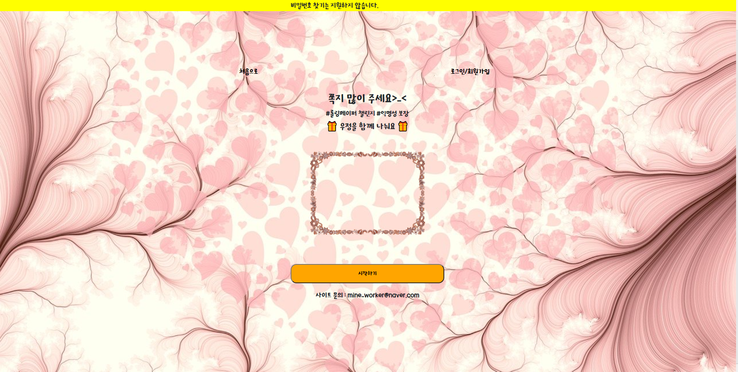
구현 서비스 상세 [메인 페이지]
설명
웹 사이트의 대문 역할
파라미터
• HttpServletRequest request, 1HttpServletResponse response
흐름
• Menu Bar에서 ‘처음으로’를 클릭 시 이동하 1는 페이지
• ‘시작하기’를 클릭 시 IdLogin.do로 넘김

Slide 7
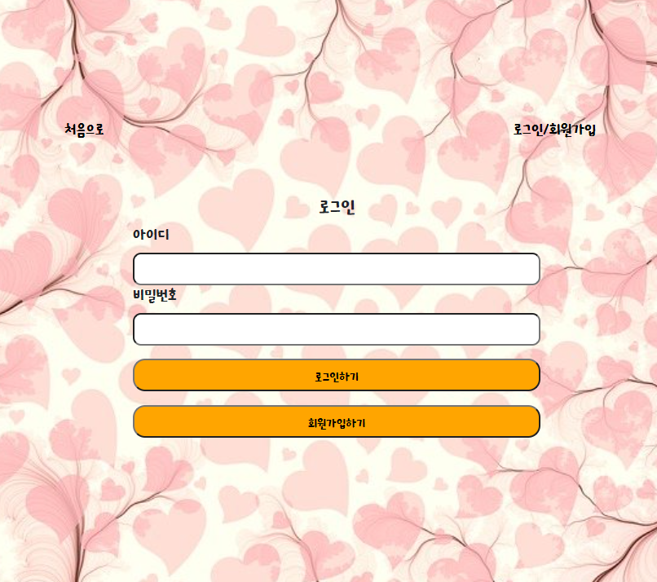
구현 서비스 상세 [로그인 페이지]
설명
아이디와 비밀번호 일치 확인을 하고 로그인 진행 또는 실패를 알림
파라미터
• String id, String pass, HttpServletRequest 1request, HttpServletResponse response
흐름
• 입력한 아이디와 비밀번호를 1LoginChallenge.do에 보내어 일치 여부 확인
• 회원가입 버튼을 클릭 시 LoginInsert.do에 1보내어 일치 여부 확인

Slide 8
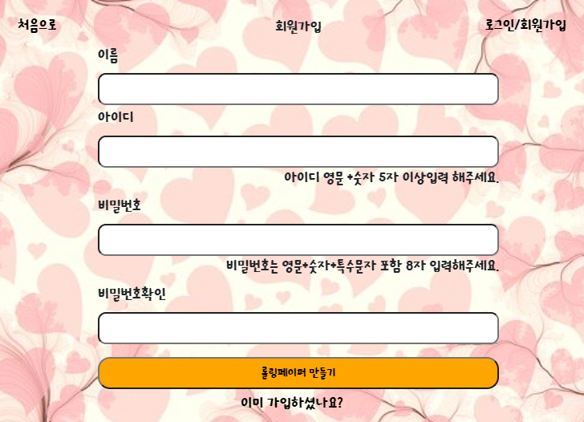
구현 서비스 상세 [회원가입 페이지]
설명
회원 정보를 형식에 맞게 입력하여 회원가입
세션을 통해 로그인/ 비로그인 상태 구분
파라미터
• RollingLoginVO, String id, String pass, String 1name, HttpServletRequest request, 1HttpServletResponse response
흐름
• ‘롤링페이퍼 만들기’ 클릭 시 형식 검사 진행 후 11통과 시 DB 최신화 후 ‘IdLogin.do’로 이동
• 동일한 아이디가 존재 시 알림이 발생하여 다시 1회원가입 페이지로 돌아옴

Slide 9
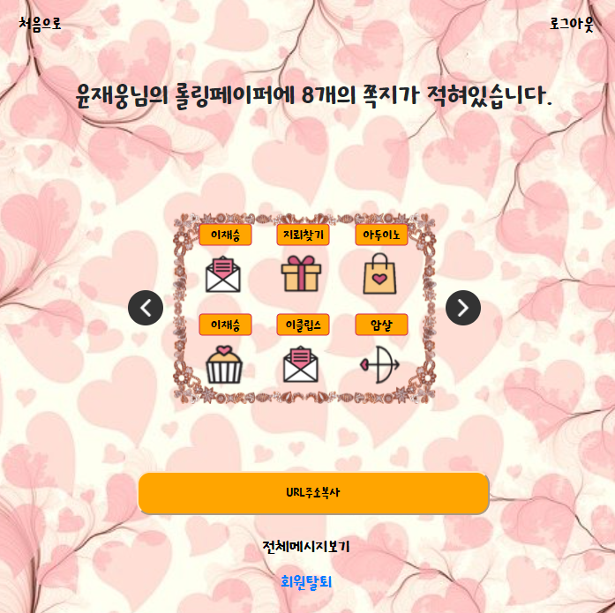
구현 서비스 상세 [개인 페이지(로그인O)페이지]
설명
개인 롤링페이퍼에 있는 쪽지의 개수, 내용을 확인 가능한 페이지
파라미터
• RollingLoginVO, RollingPaperVO, String id, 1String nick, String name, String image, 1HttpServletRequest request, 1HttpServletResponse response
흐름
• ‘URL 주소 복사’ 클릭 시 현 페이지 주소가 1 1 클립보드에 저장
• ‘전체메시지보기’ 클릭 시 ‘textsView.do’로 1 1 1 이동
• ‘회원탈퇴’ 클릭 시 ‘idDelete.do’로 이동

Slide 10
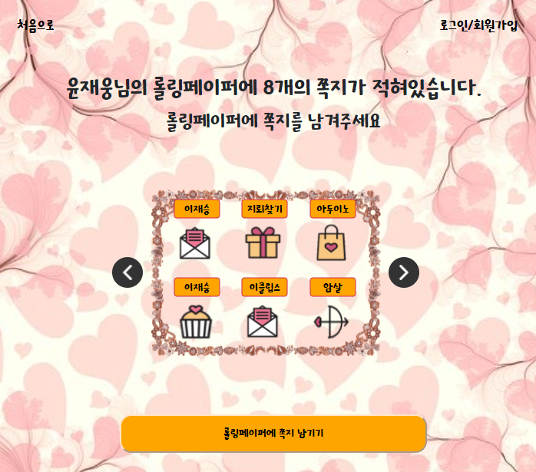
구현 서비스 상세 [개인 페이지(로그인X)페이지]
설명
개인 롤링페이퍼에 쪽지를 남길 수 있는 페이지
파라미터
• RollingLoginVO, RollingPaperVO, String id, 1String nick, String name, String image, 1HttpServletRequest request, 1HttpServletResponse response
흐름
• ‘롤링페이퍼에 쪽지 남기기’ 클릭 시 1 1 1 1 1 1‘imageSelect.do’로 이동
• ‘전체메시지보기’ 클릭 시 ‘textsView.do’로 1 1 1 이동
• ‘회원탈퇴’ 클릭 시 ‘idDelete.do’로 이동

Slide 11

구현 서비스 상세 [이미지 선택 페이지]
설명
개인 롤링페이퍼에 남기고 싶은 이미지를 선택하는 페이지
파라미터
• RollingLoginVO, RollingPaperVO, String id, 1String name, String image, 1HttpServletRequest request, 1HttpServletResponse response
흐름
• 이미지 선택 없이 ‘쪽지 내용 작성하기’ 클릭 시 1알림 발생
• 이미지 선택 후 ‘쪽지 내용 작성하기’ 클릭 시1 1’textSelect.do’로 이동

Slide 12
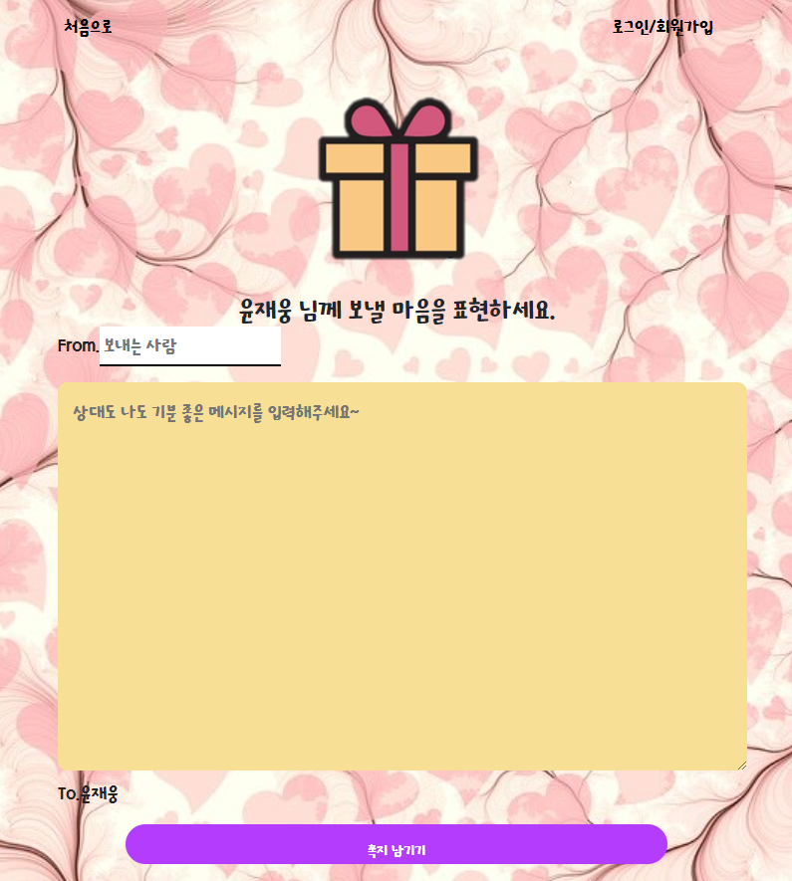
구현 서비스 상세 [쪽지 작성 페이지]
설명
개인 롤링페이퍼에 남기고 싶은 내용을 작성하는 페이지
파라미터
• RollingLoginVO, RollingPaperVO, String id, 1String name, String image, String nick, 1String text,1HttpServletRequest request, 1HttpServletResponse response
흐름
• 보내는 사람, 내용을 입력하지 않고 ‘쪽지 남기11기’ 클릭 시 알림 발생
• 보내는 사람, 내용을 입력 후 ‘쪽지 남기기’ 클릭 1시 ‘sendMessage.do’로 이동

Slide 13
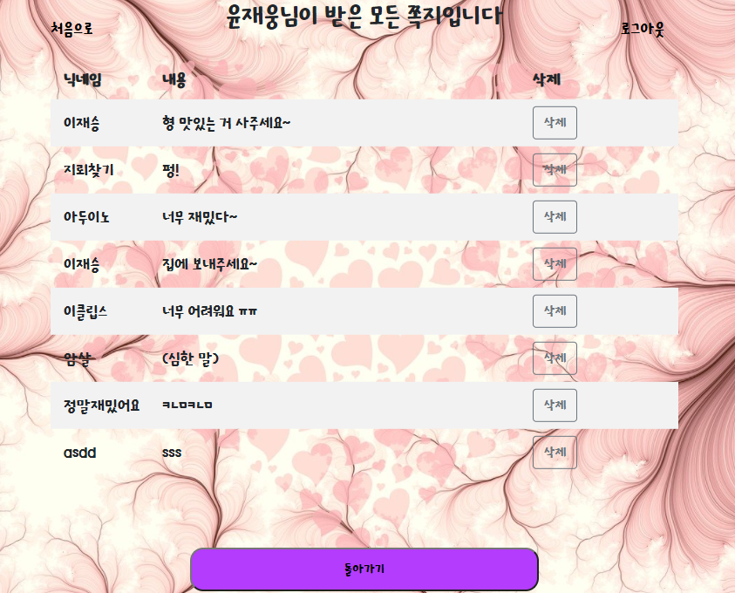
구현 서비스 상세 [쪽지 모두 보기 페이지]
설명
로그인 상태에서 본인 페이지의 모든 쪽지를 보는 페이지
원하지 않는 쪽지는 삭제 가능
파라미터
• RollingLoginVO, RollingPaperVO, String id, 1String name, String image, String 1text,1HttpServletRequest request, 1HttpServletResponse response
흐름
• 보내는 사람, 내용을 입력하지 않고 ‘쪽지 남기기’ 1클릭 시 알림 발생
• 보내는 사람, 내용을 입력 후 ‘쪽지 남기기’ 클릭 1시 ‘sendMessage.do’로 이동

Slide 14

구현 서비스 상세 [잘못된 주소 페이지]
설명
코드의 정보 누출을 방지하기 위한 페이지 잘못된 주소를 입력하면 표시되는 페이지
원하지 않는 쪽지는 삭제 가능
파라미터
흐름

Slide 15
DB & Controller Mapping
rollinglogin 테이블
ID | varchar(20) | primary key | 페이지의 아이디
Pass | varchar(20) | - | 비밀번호
Name | varchar(6) | - | 이름
rollinpaper 테이블
num | int(11) | primary key | -
id | varchar(20) | Multiple key | 롤링페이퍼의 주인 아이디
nick | varchar(20) | - | 쪽지를 남기는 작성자
text | varchar(1000) | - | 쪽지 내용
image | varchar(10) | - | 쪽지와 남기는 이미지

Slide 16
스토리 보드[메인 페이지]

Slide 17
컨트롤러 매핑
View
롤링페이퍼 아이디 / 페이지
생성 요청
아이디 생성 실패
로그인 요청
아이디 삭제
Controller
IdInsertController
(@ HttpServletRequest request, HttpServletResponse response,string id, String pass, String name)
LoginChallengeController
(@ HttpServletRequest request, HttpServletResponse response,
String id,String pass)
IdDeleteController
(@ HttpServletRequest request, HttpServletResponse response,
String id)
RollingPaperDAO
RollingPaperDAO.idSearch(id)
RollingPaperDAO. luckyIdInsert(RollingLoginVO)
RollingPaperDAO. LuckyIdLogin(id,pass)
RollingPaperDAO. luckyIdDelete(id)

Slide 18
컨트롤러 매핑
View
개인 롤링페이퍼 요청
잘못된 주소 페이지
이미지 선택 페이지 요청
쪽지 내용, 보낸 닉네임 작성
페이지 요청
Controller
PersonalWelcomeController
(@ HttpServletRequest request, HttpServletResponse response, string id, String name, String nick, String image)
LoginChallengeController
(@ HttpServletRequest request, HttpServletResponse response,
String id, String name)
IdDeleteController
(@ HttpServletRequest request, HttpServletResponse response,
String id, RollingPaperDAO.tableNoSum(id)
String image, String name)
RollingPaperDAO
RollingPaperDAO.tableSum(id)
RollingPaperDAO.tableNoSum(id)
RollingPaperDAO.tableNoSum(id)
RollingPaperDAO.tableNoSum(id)
RollingPaperDAO.tableSum(id)

Slide 19
컨트롤러 매핑
View
개인 롤링페이퍼 요청
잘못된 주소 페이지
이미지 선택 페이지 요청
쪽지 내용, 보낸 닉네임 작성
페이지 요청
Controller
PersonalWelcomeController
(@ HttpServletRequest request, HttpServletResponse response, string id, String name, String nick, String image)
LoginChallengeController
(@ HttpServletRequest request, HttpServletResponse response,
String id, String name)
IdDeleteController
(@ HttpServletRequest request, HttpServletResponse response,
String id, RollingPaperDAO.tableNoSum(id)
String image, String name)
RollingPaperDAO
RollingPaperDAO.tableSum(id)
RollingPaperDAO.tableNoSum(id)
RollingPaperDAO.tableNoSum(id)
RollingPaperDAO.tableNoSum(id)
RollingPaperDAO.tableSum(id)

Slide 20
컨트롤러 매핑
View
전체 쪽지 모두 보기 페이지 요청
잘못된 주소 페이지
Controller
PersonalWelcomeController
(@ HttpServletRequest request, HttpServletResponse response, string id, String name, String nick, String text)
RollingPaperDAO
RollingPaperDAO.tableSum(id)
RollingPaperDAO.tableNoSum(id)

Slide 21
스토리 보드[로그인 및 회원가입]

Slide 22
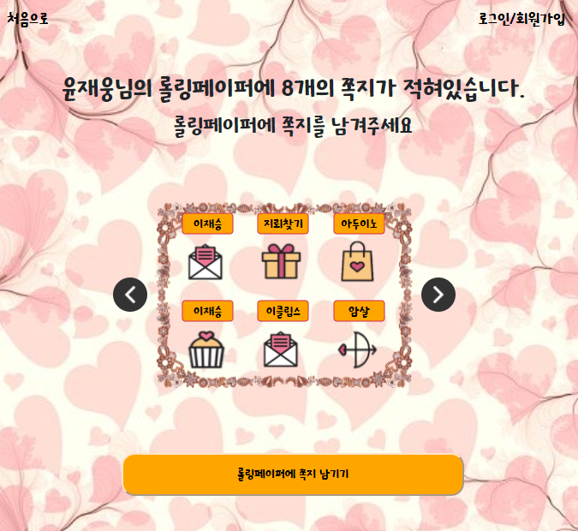
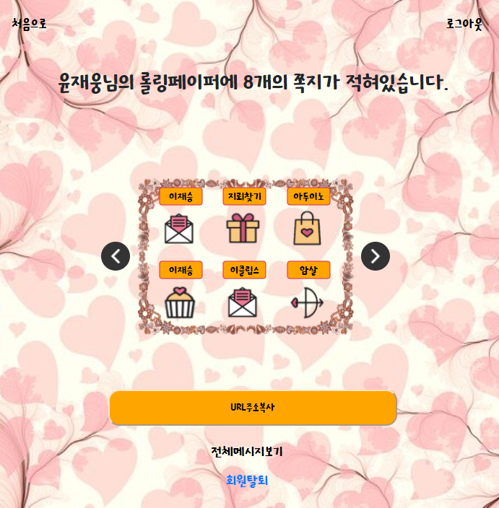
스토리 보드[개인 페이지]

Slide 23
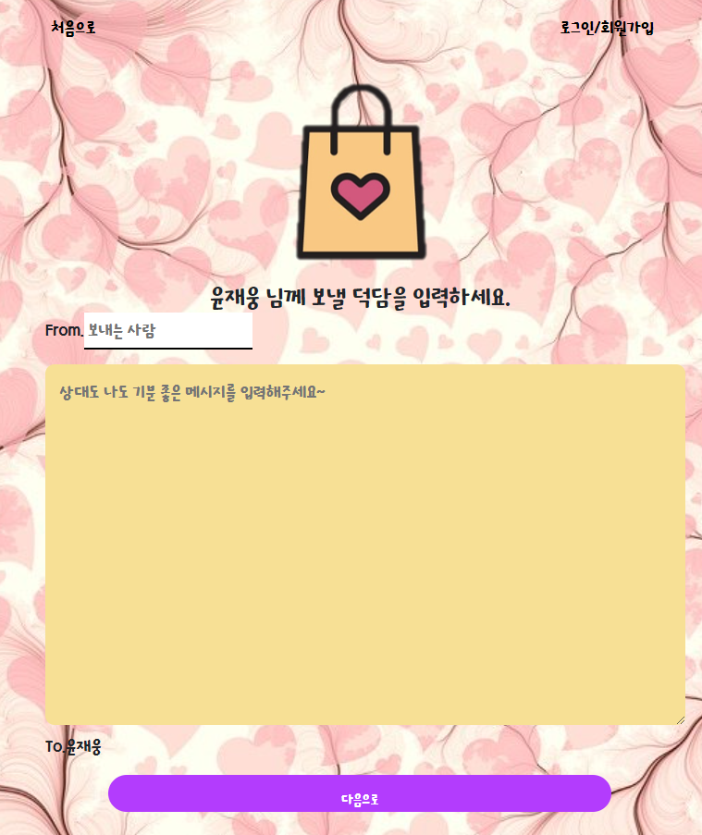
스토리 보드[개인 페이지-로그인X]

Slide 24
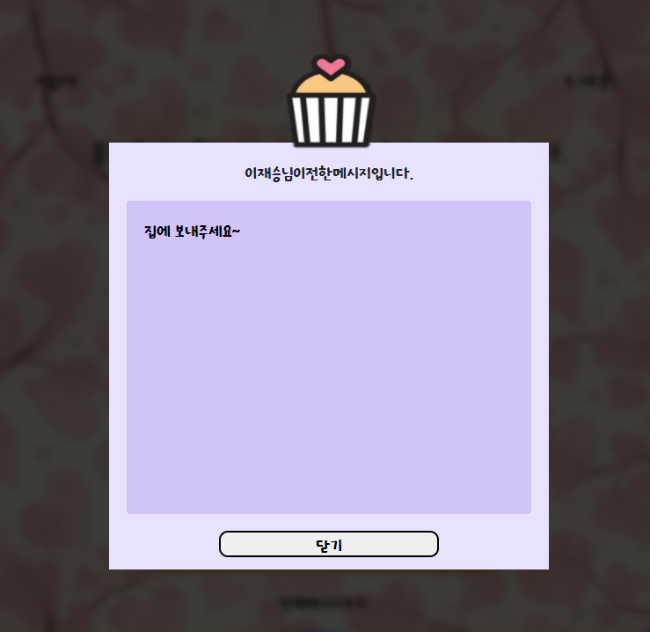
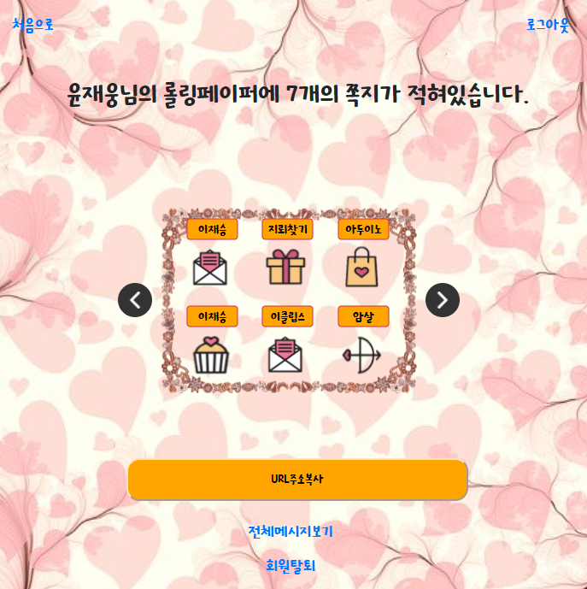
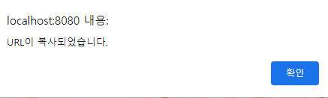
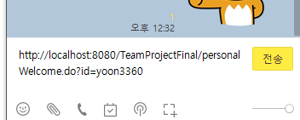
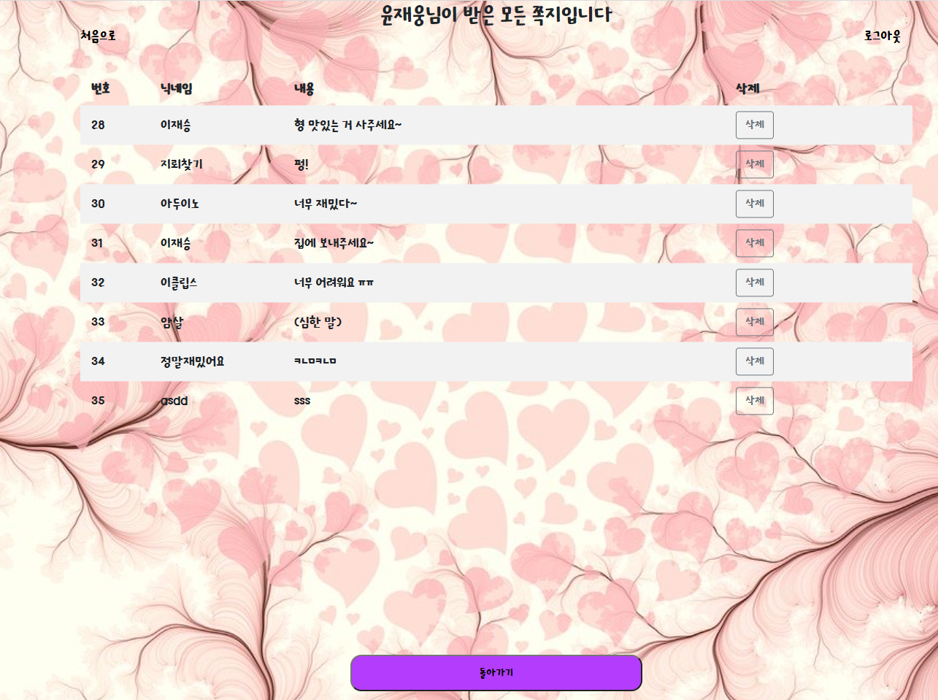
스토리 보드[개인 페이지-로그인O]

Slide 25

스토리 보드[잘못된 주소]

Slide 26
개발후기 (윤재웅)
다양한 일들이 겹쳐서 최선을 다하지 못한 거 같아 개인적으로는 아쉬운 개발이었던 거 같습니다. 그래서 더욱 팀원들에게 미안하고 감사했습니다.
하나의 웹 사이트를 만들기 위해서는 많은 지식과 시간을 들여 만드는 웹 페이지 하나 하나가 쌓여 만들어진다는 것을 말이 아닌 직접 경험해보는 소중한 시간이었습니다.

Slide 27
개발후기 (조봉운)
따로 배운 적이 없던 부분을 인터넷으로 하나씩 검색하고 찾아서 시도해보고 배우면서 실력향상에 많은 도움이 된 거 같습니다.
그리고 제가 맡은 부분은 프로그래밍에서도 쉬운 쪽에 속하는 프론트엔드 쪽인데 처음에는 되게 쉽게 봤는데 생각보다 고려해야할 게 많았고 외워야 할 게 많은 분야라는 걸 깨달았습니다. 이렇게 쉬운 쪽도 독학으로 하면 이해하는게 이렇게 어려운데 백엔드부분을 독학으로 하려고 하면 얼마나 어려울지.. 그만큼 잘 가르쳐 주신 강사님의 소중함을 더 잘 알게 되었습니다. 그리고 팀장님이 되게 많이 고생하셨는데 정말 감사하다는 말씀 드립니다.

Slide 28
개발후기 (최현정)
이번 팀프로젝트에서는 거의 업혀서 간거나 다름이 없는데 다른 분들이 해 놓으신 웹 페이지를 보고 많이 배웠습니다.
개인 사정으로 장기간 빠지게 되었는데 그만큼 많이 채워주고 고생하신 팀장님과 팀원 분께 감사드립니다.

Slide 29
참고 문헌 및 사이트
웹프로그래밍 기초 /천인국 지음 / 인피니트북스
쉽게 배우는 JSP 웹 프로그래밍/송미영 지음/한빛아카데미
Do it! 자바스크립트 +제이쿼리 입문 / 정인용 지음/ 이지스퍼블리싱
https://pixabay.com
https://www.flaticon.com
https://colormytree.me
https://happy-2022.com/
https://www.youtube.com/

Slide 30
Q&A

Slide 31
Q&A

Slide 32
정말 수고하셨습니다!!!

